Slide 1

CHÀO MỪNG CÁC EM
ĐẾN VỚI BUỔI HỌC NGÀY HÔM NAY!
Môn Tin học 7
Bài 4: MẠNG XÃ HỘI VÀ MỘT SỐ KÊNH
TRAO ĐỔI THÔNG TIN TRÊN INTERNET
(Tiết 1)
Giáo viên: Nguyễn Thị Phương Thảo
Đơn vị: Trường THCS Lê Lợi, quận Hải An

Slide 2
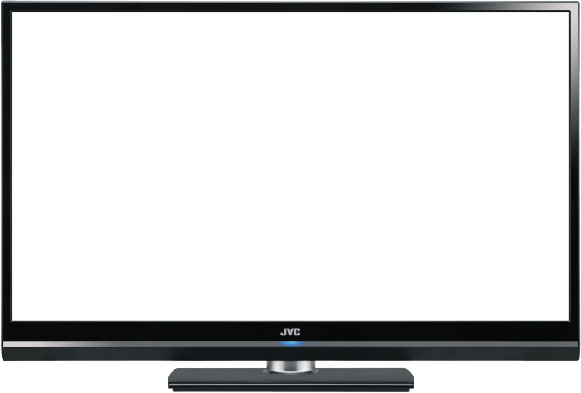
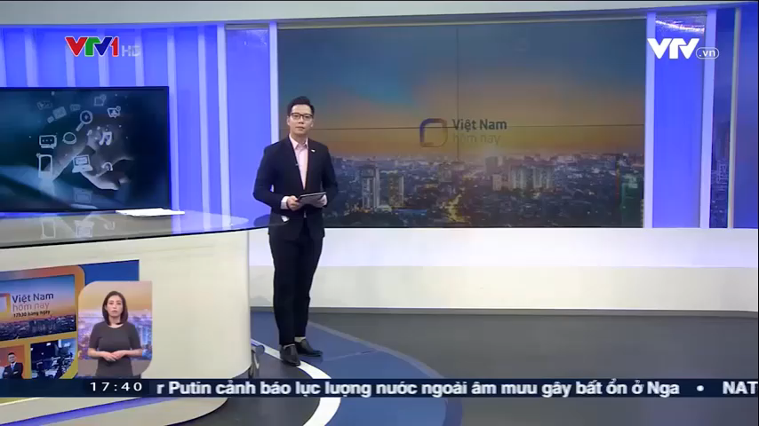

Slide 3

BÀI 4
MẠNG XÃ HỘI VÀ MỘT SỐ KÊNH
TRAO ĐỔI THÔNG TIN TRÊN INTERNET
(Tiết 1)

Slide 4


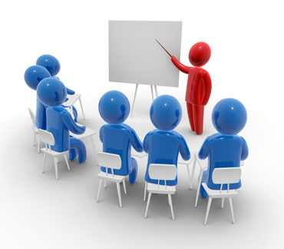
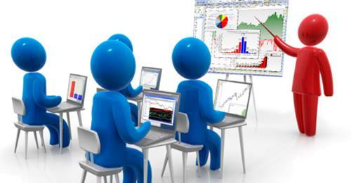
⬄ KIẾN THỨC BÀI HỌC ⬄
Mạng xã hội - Kênh trao đổi thông tin phổ biến trên internet
Nội dung
Thực hành: Sử dụng mạng xã hội

Slide 5

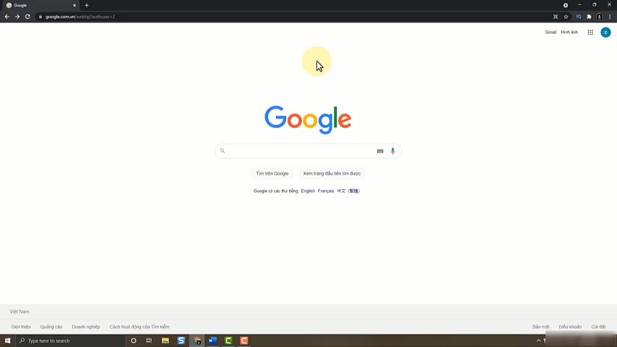
1. Mạng xã hội – Kênh trao đổi thông tin phổ biến

Slide 6
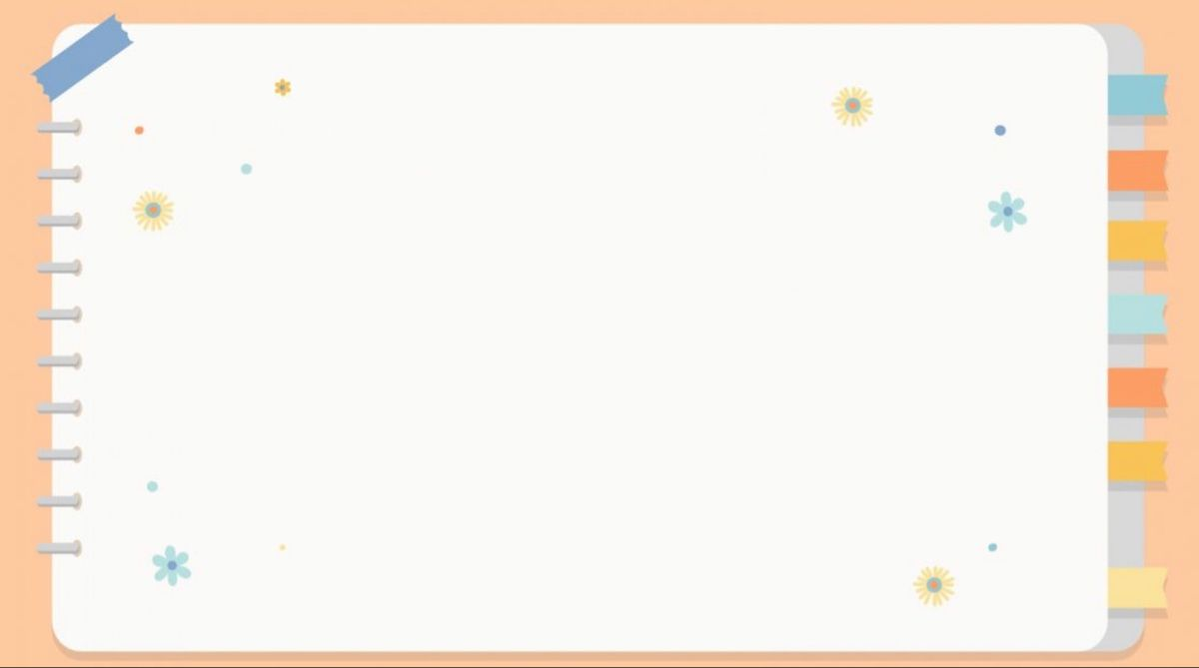
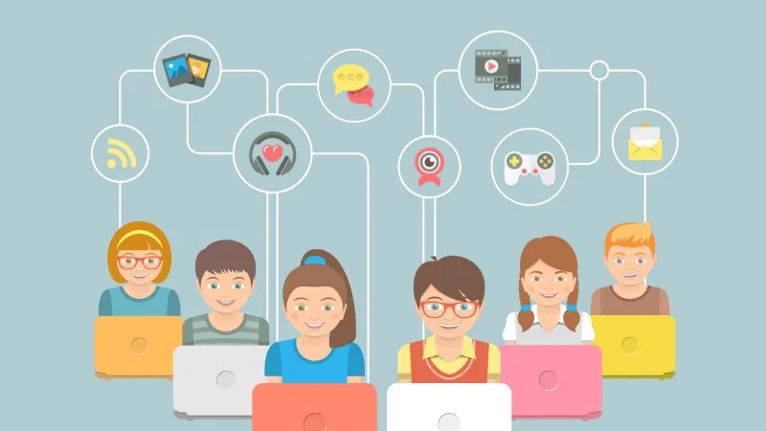



a. Các kênh trao đổi thông tin trên Internet

Slide 7
a. Các kênh trao đổi thông tin trên Internet
- Thư điện tử, diễn đàn, mạng xã hội,… là những kênh trao đổi thông tin thông dụng trên Internet.

Slide 8
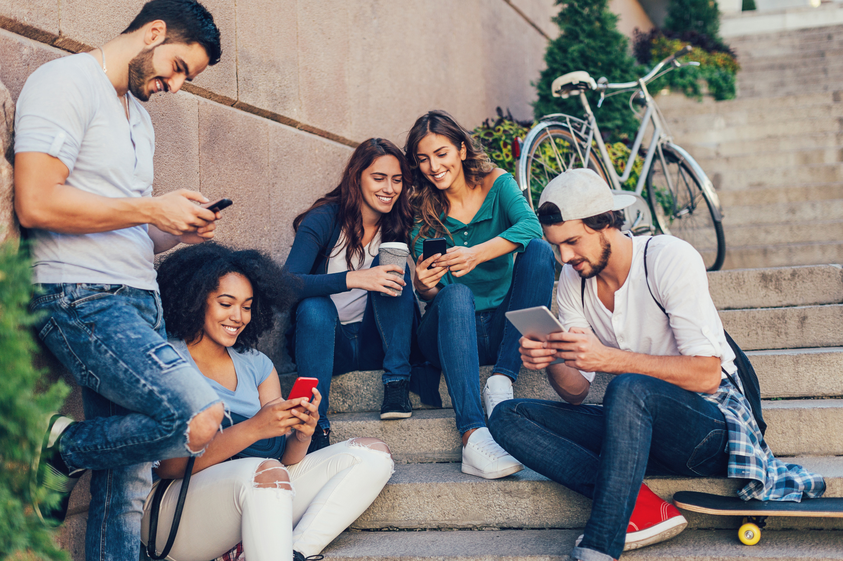
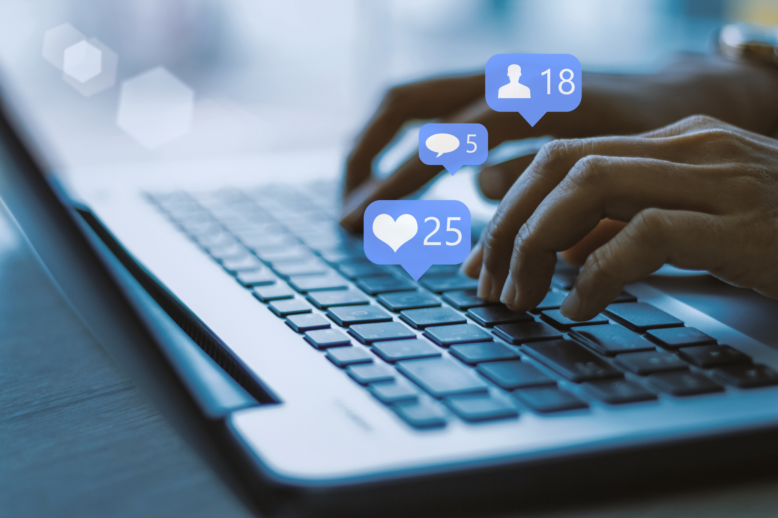
b. Mạng xã hội
Mạng xã hội là một cộng đồng trực tuyến để mọi người có thể tương tác với nhau.
Cách tổ chức mạng xã hội phổ biến nhất để người sử dụng tham gia là dưới dạng các website.

Slide 9
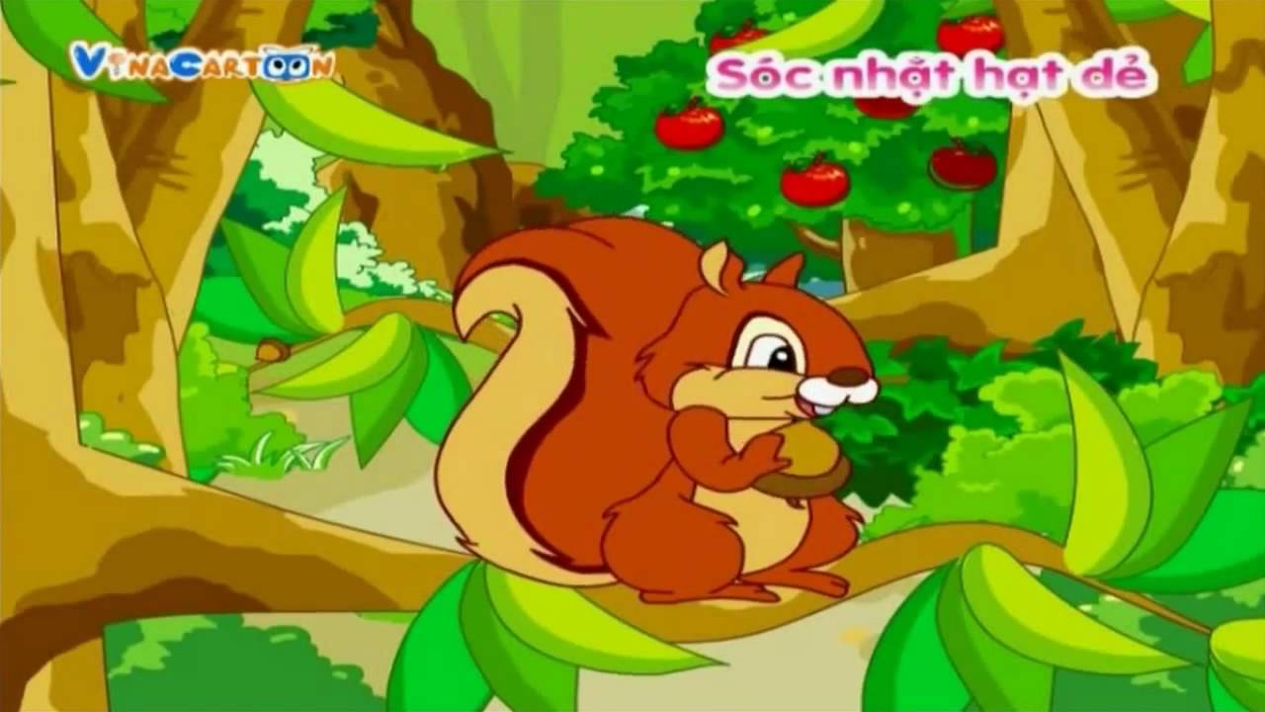


Chú Sóc nâu đang cố gắng nhặt những hạt dẻ để mang về tổ. Các em hãy giúp đỡ chú Sóc bằng cách trả lời đúng các câu hỏi nhé.

Slide 10


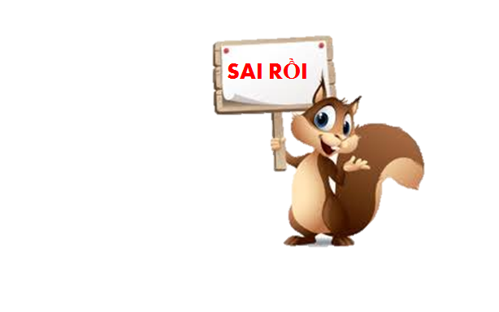

Mạng xã hội thường được tổ chức dưới dạng:
A: Website
B: Hình ảnh
C: Văn bản
D: Âm thanh

Slide 11

Mạng xã hội là gì?
A: Là nơi để trao đổi thông tin
B: Là thư điện tử
C: Là nơi để tiếp nhận và học hỏi kiến thức
D: Là cộng đồng trực tuyến để mọi người có thể tương tác với nhau

Slide 12

“Đưa thông tin sai sự thật lên mạng, sử dụng thông tin vào mục đích sai trái là hành vi bị nghiêm cấm và có thể bị phạt theo quy định của pháp luật”. Theo em điều đó là:
A: Sai
B: Đúng

Slide 13
Nên sử dụng mạng xã hội vào mục đích:
A: Kết nối, giao lưu, chia sẻ với bạn bè
B: Đăng thông tin giả
D: Bình luận xấu người khác
C: Đăng thông tin đe doạ

Slide 14
Mình đã nhặt đủ hạt dẻ. Cảm ơn các bạn rất nhiều!

Slide 15
b. Mạng xã hội
- Tham gia mạng xã hội là tham gia một cộng đồng trực tuyến, nơi mọi người tương tác với nhau theo nhiều cách.
- Mạng xã hội thường được tổ chức dưới dạng các website. Mỗi mạng xã hội thường có mục đích nhất định như: thảo luận, chia sẻ ảnh, video,…

Slide 16

TRÒ CHƠI: TIẾP SỨC

Slide 17


Slide 18

Nhóm 1: Tìm hiểu về mặt tích cực của mạng xã hội. Nêu ví dụ.
Nhóm 2: Tìm hiểu về mặt tiêu cực của mạng xã hội. Nêu ví dụ

Slide 19
Điểm tích cực của mạng xã hội
Kết nối bạn bè, tiếp nhận thông tin và học hỏi kiến thức, kĩ năng hay bày tỏ quan điểm cá nhân,… Ví dụ: Có một người bạn cũ của em đã sang nước ngoài nên từ lâu lắm rồi em không gặp được. Nhờ sự trợ giúp của mạng xã hội em đã kết bạn và tìm lại được thông tin của bạn đó.

Slide 20
Điểm tiêu cực của mạng xã hội
Đăng thông tin giả, thông tin đe dọa, bắt nạt,… gây hậu quả cho người khác và chính bản thân mình. Ví dụ: Trong đợt đại dịch Covid-19 vừa qua, có rất nhiều cá nhân đã sử dụng mạng xã hội để tuyên truyền những thông tin giả, sai sự thật về công tác phòng chống dịch dẫn đến hậu quả khiến nhiều người tin thật và chia sẻ thông tin sai trái.

Slide 21
b. Mạng xã hội
- Mạng xã hội giúp người sử dụng kết nối, giao lưu, chia sẻ và thảo luận các vấn đề mà họ quan tâm.
- Cần tuần thủ đúng các quy định khi sử dụng mạng xã hội và các kênh trao đổi thông tin trên Internet.

Slide 22

LUYỆN TẬP
Bài tập 1: Em hãy nêu tên ba kênh trao đổi thông tin trên Internet.

Slide 23


LUYỆN TẬP
Bài tập 2: Các câu nói sau đây đúng hay sai?
a) Mạng xã hội giúp mọi người tương tác với nhau mà không cần gặp mặt.
b) Tất cả các website đều là mạng xã hội
c) Người xấu có thể đưa tin giả lên mạng xã hội. Vì vậy, chỉ nên trò chuyện với người mình quen biết.
d) Bất cứ tuổi nào cũng có thể tham gia mạng xã hội.

Slide 24


VẬN DỤNG
Bài 1: Em hãy tìm hiểu kĩ một mạng xã hội (ví dụ: Zalo, Lotus) mà em quan tâm và giới thiệu với các bạn hay người thân về mạng xã hội đó.
Ứng dụng cho phép người dùng gọi điện, nhắn tin kết nối với nhau trên không gian mạng.
Người dùng đủ 13 tuổi mới có thể đăng kí sử dụng tài khoản.
Lưu ý bảo mật thông tin khi sử dụng zalo.

Slide 25
VẬN DỤNG
Bài tập 2: Em hãy tìm hiểu thêm những ví dụ cụ thể về hậu quả của việc sử dụng thông tin vào mục đích sai trái. Hãy chia sẻ với người thân và bạn bè để cùng phòng tránh.
Những thông tin xấu, đoạn video cắt ghép của một người có thể xúc phạm nhân phẩm, danh dự của người khác, thậm chí ảnh hưởng đến tâm lí và tính mạng của họ.
Những thông tin lừa đảo có thể gây thiệt hại cho nạn nhân.

Slide 26

HƯỚNG DẪN VỀ NHÀ
- Ôn tập lại nội dung bài học ngày hôm nay
- Làm bài tập trong sách bài tập Tin học
- Chuẩn bị cho bài học của tiết học mới

Slide 27

CẢM ƠN CÁC EM ĐÃ CHÚ Ý
LẮNG NGHE BÀI GIẢNG!

